Slide 1

图书管理系统
严浩鹏

Slide 2
01
总体设计
目 录
02
详细设计
03
数据处理

Slide 3
总体设计
0 1
.

Slide 4
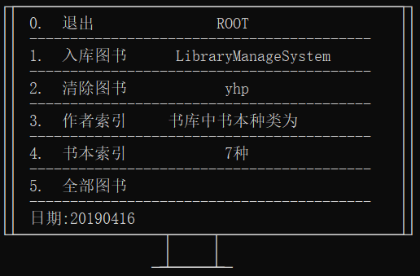
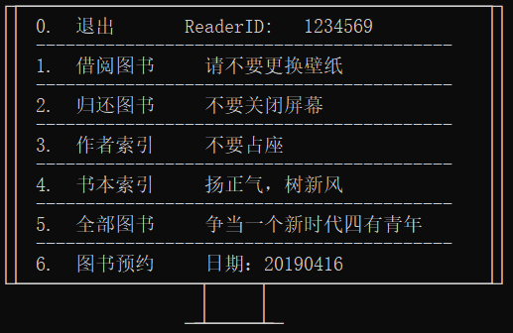
总体设计
实现功能
除了实现要求的基本
功能之外还完成了其
余的选做任务。
两种登录模式
1. 管理员登录模式
2. 读者登录模式
更好的交互界面
能够动态地显示系统中日期，
书本种类、读者ID等信息。
拟物风格给小黑框更多乐趣。
延时符

Slide 5
详细设计
0 2
.

Slide 6
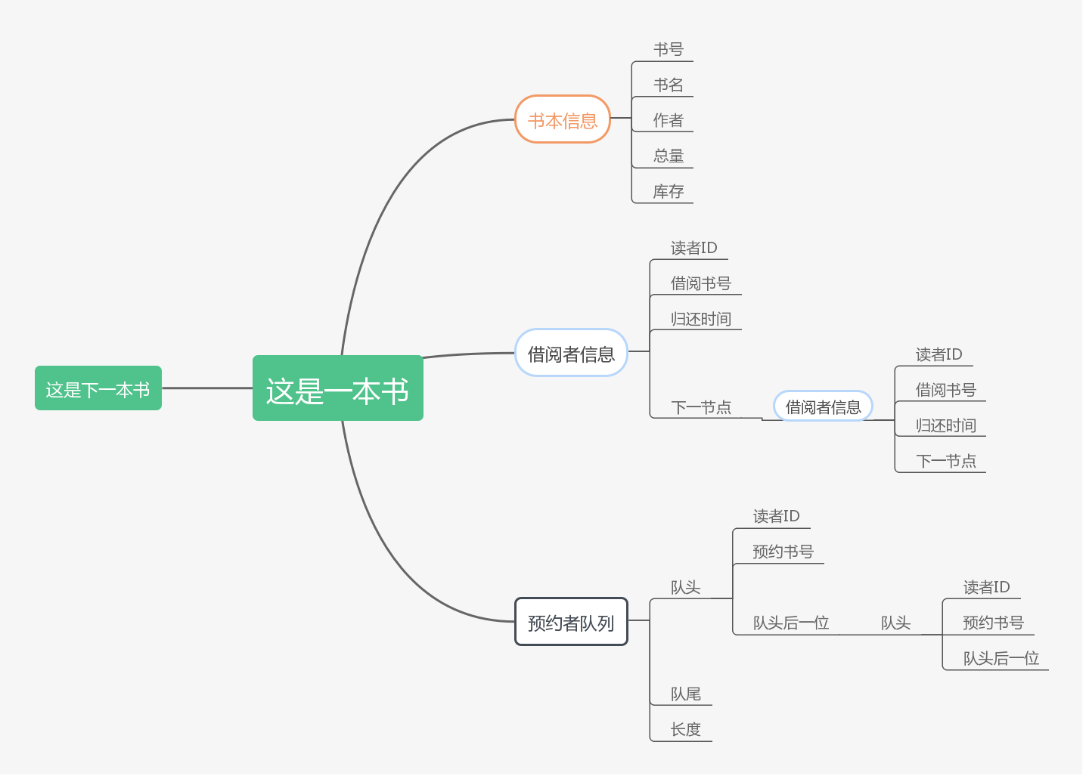



在此输入标题文本
详细设计
程序主要使用的是链表以及链式队列，打开4个文件以存储相关的文件信息。一个主要链表存放书本的相关信息，在该链表的每个节点当中还有一个链表存放借阅该书的读者，一个链式队列存放预约该书的读者。文件的用途分别为存放书本信息、存放借阅者信息、存放预约者信、以及存放日志的Log文件。
.
.
.
.
.
.
.....
.
.
.
Chain
Queue
File

Slide 7
数据处理
0 3
.

Slide 8
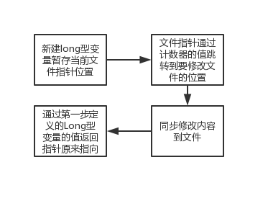
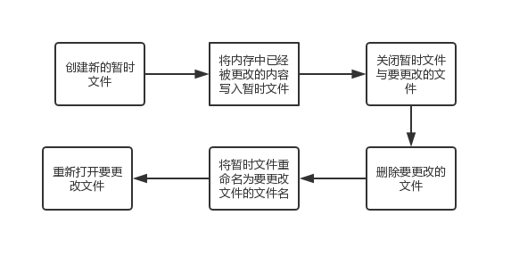
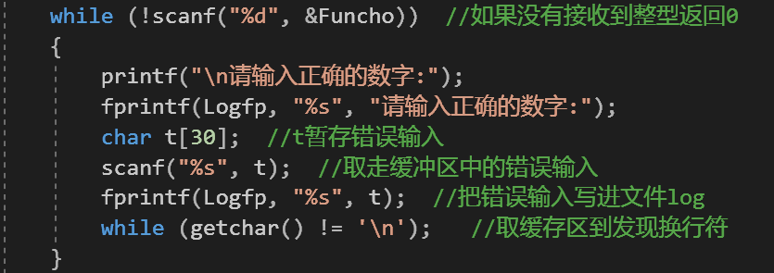
数据处理
文件更改步骤
同步书本修改
错误输入处理
通过新建一个文件，将旧的文件中不需要删除的内容写入新的文件，关闭新旧两个文件，移除旧文件，新文件重命名为旧文件的名字。
通过新建long型变量暂存ftell(fp)函数的返回值记录当前位置，通过计数器(记录节点次序)跳转到要修改的节点位置，修改节点信息，再通过long型变量，利用fseek()回原位置。
若scanf()函数没有哦接收到指定类型的数据返回0，并把读入的数据再次输出到缓冲区，进入循环，循环中的scanf()会把缓冲区中的数据读走，然后把错误输入输出到Log文件。

Slide 9
END
THANK YOU
感谢聆听!
菜得真实，请各位多多指教。

